Slide 1

Thứ Ba ngày 20 tháng 12 năm 2022
Hoạt động ngoài giờ chính khoá
GDNSTLVM-Giao tiếp với người lạ
Yêu cầu cần đạt
- Học sinh nhận thấy cần có hành vi tôn trọng và thái độ lịch sự khi giao tiếp với người lạ.
Thực hiện những hành vi
+ Tôn trọng, thân thiện, sẵn sàng giúp đỡ người lạ khi cần thiết.
+ Có lời nói, cử chỉ lịch sự, tế nhị.
+ Không phân biệt thành thị, nông thôn, giàu nghèo.

Slide 2
Yêu cầu cần đạt
- Học sinh nhận thấy cần có hành vi tôn trọng và thái độ lịch sự khi giao tiếp với người lạ.
Thực hiện những hành vi
+ Tôn trọng, thân thiện, sẵn sàng giúp đỡ người lạ khi cần thiết.
+ Có lời nói, cử chỉ lịch sự, tế nhị.
+ Không phân biệt thành thị, nông thôn, giàu nghèo.

Slide 3
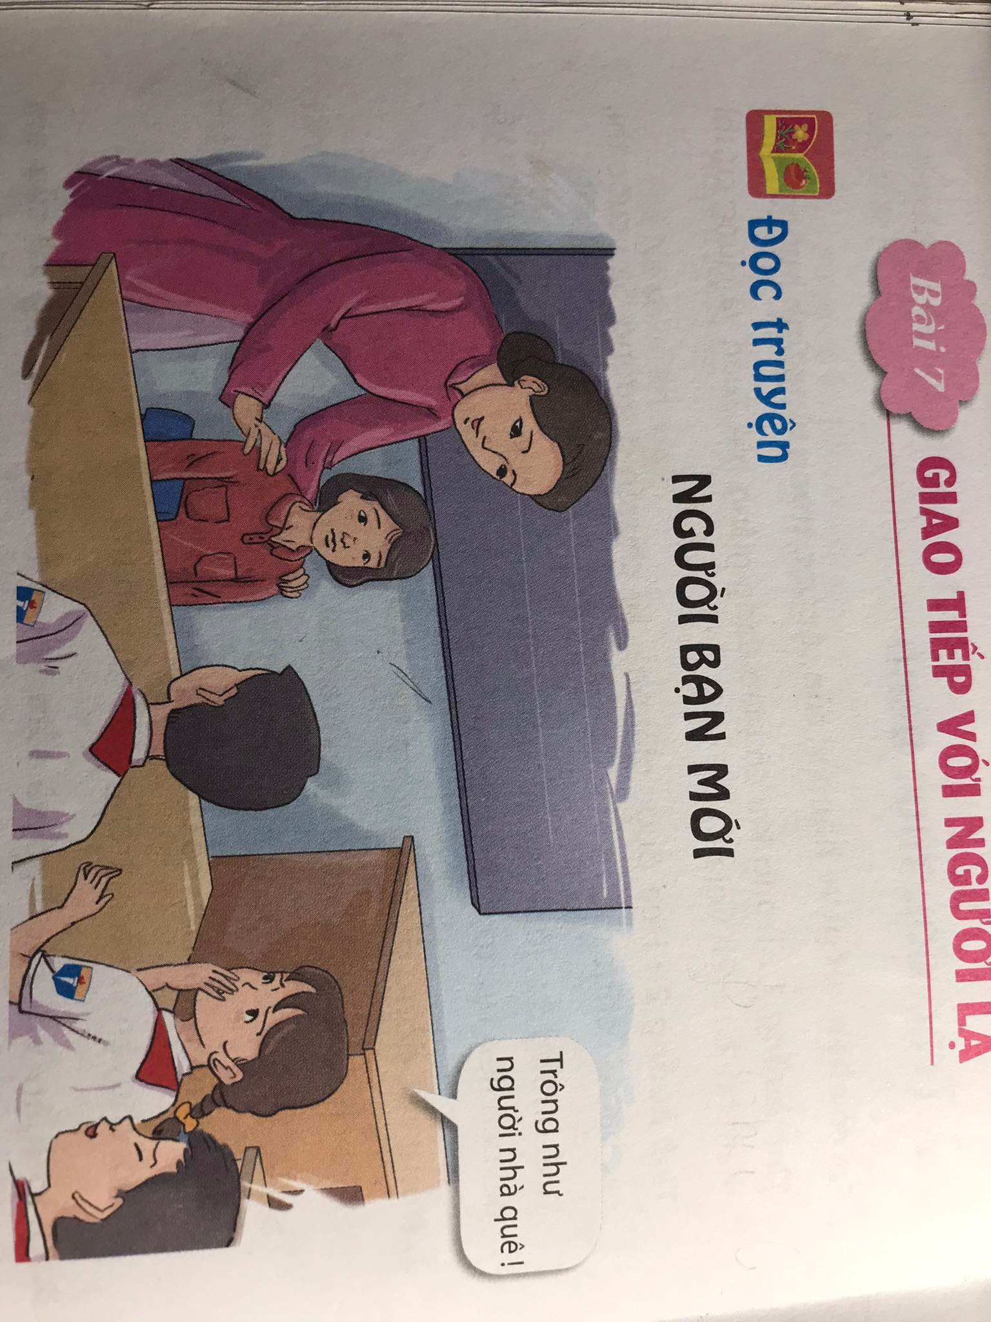
ĐỌC TRUYỆN
NGƯỜI BẠN MỚI

Slide 4
NGƯỜI BẠN MỚI
- Loa! Loa ! Lớp mình có thêm bạn mới ! Cô giáo sắp đưa bạn ấy về lớp.
Đó là tiếng của Thanh “khướu”.
Mấy phút sau, cô giáo bước vào lớp cùng một bạn nữ nhỏ bé, da đen sạm. Cô giới thiệu bạn với cả lớp:
- Cô chào các con ! Hôm nay, lớp chúng ta có thêm bạn Lan.
Trong khi cô hướng dẫn bạn Lan ngồi vào bàn cạnh Hương, Hương lại thầm thì với các bạn xung quanh:
- Trông như người nhà quê !
Hương nhăn mặt ngồi ra tít đầu bàn đằng kia.
Giờ ra chơi, Loan và Thảo đến làm quen, hỏi thăm Lan. Thấy vậy, Hương tỏ vẻ khó chịu, lảng ra chỗ khác. Cả buổi học hôm đó, Hương chẳng nói với Lan câu nào.
Tan học, Hương vội vàng thu dọn sách vở và ra khỏi lớp. Mải nghĩ đến việc phải ngồi cạnh "người nhà quê”, Hương trượt chân ngã phịch xuống bậc cầu thang. Bỗng Hương nghe tiếng Lan hốt hoảng hỏi từ đằng sau:
- Cậu có đau lắm không ?
Lan đỡ Hương dậy. Hương quay sang Lan ngượng nghịu nói lời cảm ơn. Hương bỗng thấy Lan thật thân thiện, gần gũi, còn mình đã vội vàng khi chê bai bạn.

Slide 5
1. Các bạn trong lớp Có thái độ như thế nào với người bạn mới ?
- Hương chê Lan như người nhà quê, Loan và Thảo tới làm quen với Lan

Slide 6
2. Chuyện gì đã xảy ra cuối buổi học hôm đó?
- Hương bị trượt chân ngồi phịch xuống bậc thang, khuỷu tay đập vào thành cầu thang. Lan hỏi thăm, đỡ Hương dậy

Slide 7
Sau khi quen Lan, Hương đã hiểu ra điều gì?
- Hương thấy Lan thật thân thiện, gần gũi
Câu chuyện muốn nói với em điều gì?
- Không nên coi thường, chê bai những người ở vùng miền khác. Nên thân thiện, quan tâm tới các bạn mới.
Notes:
Khi giao tiếp với người lạ hay người mới quen các em ko nên thấy những điểm khác thường trong trang phục, giọng nói… mà coi thường họ

Slide 8
Lời khuyên
Khi giao tiếp với người lạ chúng ta chú ý:
Có thái độ tôn trọng, thân thiện, sẵn sàng giúp đỡ khi cần thiết.
Có lời nói, cử chỉ lịch sự, tế nhị.

Slide 9
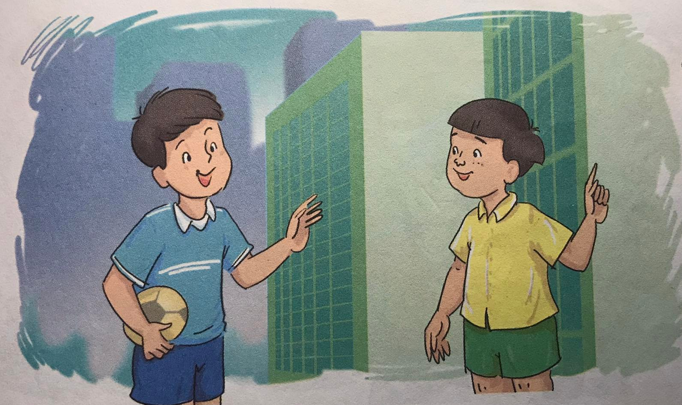
TRAO ĐỔI – THỰC HÀNH
BÀI TẬP 1: Nhận xét việc làm của các bạn trong từng trường hợp sau:
a. Gia đình Tấn mới chuyển đến khu tập thể nhà Hùng. Hùng làm quen với Tấn, hỏi thăm về trường cũ, gia đình Tấn, nhiệt tình giúp đỡ Tấn làm quen với sinh hoạt ở khu tập thể.
Việc làm của Hùng thể hiện Hùng thân thiện và biết quan tâm đến mọi người.

Slide 10
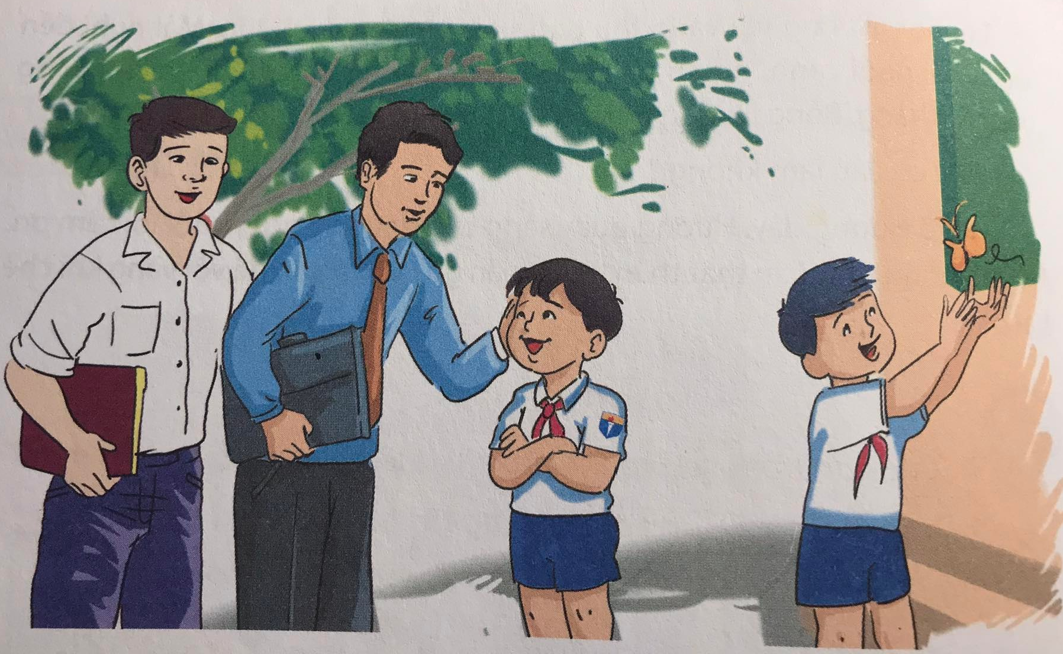
TRAO ĐỔI – THỰC HÀNH
BÀI TẬP 1: Nhận xét việc làm của các bạn trong từng trường hợp sau:
b. Trong giờ ra chơi, thấy đoàn khách đến thăm trường, Tú khoanh tay lễ phép chào khách còn Minh chỉ mải đùa nghịch
Hành động của Tú thể hiện sự lễ phép, hiếu khách phù hợp với HS.
Hành động của Minh còn thiếu lịch sự, chưa lễ phép với người lớn tuổi, khách đến trường.

Slide 11
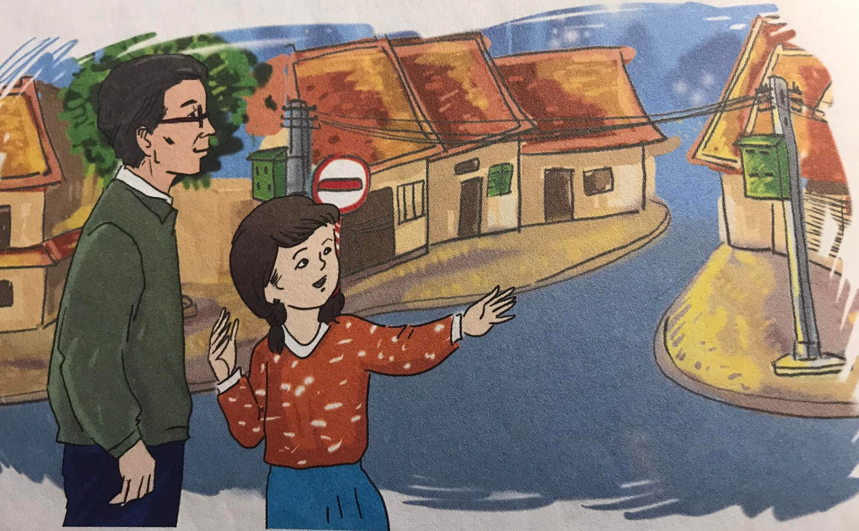
TRAO ĐỔI – THỰC HÀNH
BÀI TẬP 1: Nhận xét việc làm của các bạn trong từng trường hợp sau:
c. Có một bác lớn tuổi hỏi Tuyết đường đến phố Kim Mã. Tuyết đã tận tình chỉ đường cho bác.
Hành động của Tuyết là đúng vì bạn đã tận tình giúp đỡ người khác khi được nhờ.

Slide 12

Qua các việc làm của các bạn em rút ra được điều gì?

Slide 13
Bài tập 2: Em sẽ làm gì trong từng tình huống sau:
Có cô giáo đến thực tập ở lớp em. Mấy bạn ngồi cạnh em ngại nói chuyện với cô, thậm chí không phát biểu trong giờ cô dạy.
Em nên nói với các bạn không nên thiếu thiện cảm với cô như vậy mà nên thông cảm, chia sẻ khó khan với cô, hang hái phát biểu để cô hoàn thành nhiệm vụ của mình.

Slide 14
Bài tập 2: Em sẽ làm gì trong từng tình huống sau:
b. Người em họ lần đầu tiên đến nhà em chơi, cậu ấy chưa quen cách sử dụng đồ dùng trong nhà em.
Em nên khéo léo hướng dẫn em họ sử dụng đồ dung trong gia đình mình. Tránh làm em họ cảm thấy tủi thân vì không biết cách sử dụng những đồ dung có thể là đơn giản nhưng em ấy chưa tiếp xúc bao giờ.

